Slide 1
ОРГАНИЗАЦИОННО- МЕТОДИЧЕСКОЕ
И КОНСУЛЬТАЦИОННОЕ
СОПРОВОЖДЕНИЕ АТТЕСТАЦИИ ПЕДАГОГОВ В
ОБРАЗОВАТЕЛЬНОЙ ОРГАНИЗАЦИИ

Slide 2
Система сопровождения
аттестации педагогических работников
25 апреля 2024 Круглый стол
ОРГАНИЗАЦИОННО- МЕТОДИЧЕСКОЕ
И КОНСУЛЬТАЦИОННОЕ
СОПРОВОЖДЕНИЕ АТТЕСТАЦИИ ПЕДАГОГОВ В
ОБРАЗОВАТЕЛЬНЫХ
ОРГАНИЗАЦИЯХ МОСКОВСКОЙ
ОБЛАСТИ
С целью методической поддержки и содействия педагогу в построении и реализации его индивидуального маршрута подготовки к предстоящей аттестации в муниципальных образованиях и в образовательных организациях должна быть сформирована система сопровождения аттестации педагогических работников
Основные направления сопровождения аттестации педагогических работников
Диагностико- аналитическое
Информационно-
Учебно- методическое
Организационно-
Психолого- педагогическое
методическое
технологическое

Slide 3
25 апреля 2024 Круглый стол
ОРГАНИЗАЦИОННО- МЕТОДИЧЕСКОЕ
И КОНСУЛЬТАЦИОННОЕ
СОПРОВОЖДЕНИЕ АТТЕСТАЦИИ ПЕДАГОГОВ В
ОБРАЗОВАТЕЛЬНЫХ
ОРГАНИЗАЦИЯХ МОСКОВСКОЙ
ОБЛАСТИ
Система сопровождения
аттестации педагогических работников
Сопровождение аттестации педагогических работников обеспечивается деятельностью координатора по аттестации
Сопровождения аттестации педагогов включает следующее:
ознакомление с нормативно-правовыми и инструктивно-
методическими материалами по аттестации
помощь в оценке профессионального уровня, определение сильных и слабых сторон, зон дальнейшего профессионального и личностного роста
подготовка методических рекомендаций по формированию аттестационных материалов, выявление типичных ошибок и помощь в их преодолении

Slide 4
ПРОБЛЕМА 1. Большое количество отзывов заявлений, основная причина которых – неготовность педагогов к аттестации
25 апреля 2024 Круглый стол
ОРГАНИЗАЦИОННО- МЕТОДИЧЕСКОЕ
И КОНСУЛЬТАЦИОННОЕ
СОПРОВОЖДЕНИЕ АТТЕСТАЦИИ ПЕДАГОГОВ В
ОБРАЗОВАТЕЛЬНЫХ
ОРГАНИЗАЦИЯХ МОСКОВСКОЙ
ОБЛАСТИ

Slide 5
ПРОБЛЕМА 2. Педагоги не знают о том, что в 2023 году изменился порядок аттестации. О возможности пройти аттестацию без экспертизы узнают на экспертизе или после ее прохождения
25 апреля 2024 Круглый стол
ОРГАНИЗАЦИОННО- МЕТОДИЧЕСКОЕ
И КОНСУЛЬТАЦИОННОЕ
СОПРОВОЖДЕНИЕ АТТЕСТАЦИИ ПЕДАГОГОВ В
ОБРАЗОВАТЕЛЬНЫХ
ОРГАНИЗАЦИЯХ МОСКОВСКОЙ
ОБЛАСТИ

Slide 6
ПРОБЛЕМЫ ПРИ ПРОВЕДЕНИИ ЭКСПЕРТИЗЫ
25 апреля 2024 Круглый стол
ОРГАНИЗАЦИОННО- МЕТОДИЧЕСКОЕ
И КОНСУЛЬТАЦИОННОЕ
СОПРОВОЖДЕНИЕ АТТЕСТАЦИИ ПЕДАГОГОВ В
ОБРАЗОВАТЕЛЬНЫХ
ОРГАНИЗАЦИЯХ МОСКОВСКОЙ
ОБЛАСТИ
Проблемы, с которыми сталкиваются эксперты при проведении экспертизы
Аттестуемые педагоги плохо представляют процедуру аттестации, не знают
нормативно-правовую базу
Педагоги некорректно
заполняют Приложения к ЭЗ,
дают нерабочие ссылки, нет
подтверждающих документов,
аттестации
представлена лишняя документация

Slide 7
25 апреля 2024 Круглый стол
ОРГАНИЗАЦИОННО- МЕТОДИЧЕСКОЕ
И КОНСУЛЬТАЦИОННОЕ
СОПРОВОЖДЕНИЕ АТТЕСТАЦИИ ПЕДАГОГОВ В
ОБРАЗОВАТЕЛЬНЫХ
ОРГАНИЗАЦИЯХ МОСКОВСКОЙ
ОБЛАСТИ
Заявления на РПГУ должны подаваться в строго определенные сроки в соответствии с графиком
Координаторам ОО необходимо заблаговременно проверить наличие личных кабинетов педагогов в ЕАИС ОКО. Особое внимание нужно уделить педагогическим работникам дошкольного образования
На дату подачи заявления у аттестуемого педагога должны быть подготовлены все необходимые для успешного прохождения аттестации материалы: заполненное приложение к экспертному заключению с актуальными ссылками, папка с подтверждающими документами в облаке и др.

Slide 8
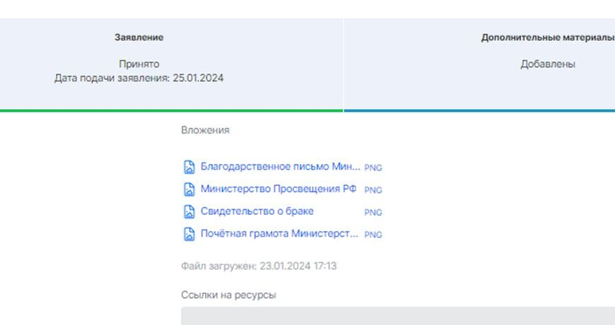
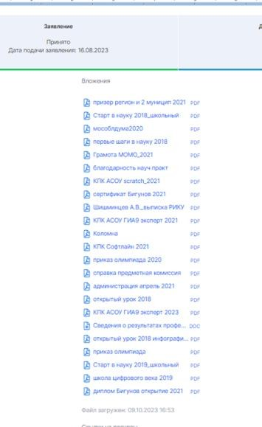
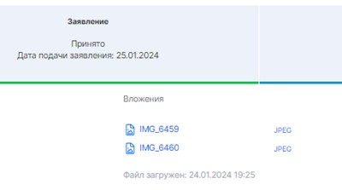
25 апреля 2024 Круглый стол
ОРГАНИЗАЦИОННО- МЕТОДИЧЕСКОЕ
И КОНСУЛЬТАЦИОННОЕ
СОПРОВОЖДЕНИЕ АТТЕСТАЦИИ ПЕДАГОГОВ В
ОБРАЗОВАТЕЛЬНЫХ
ОРГАНИЗАЦИЯХ МОСКОВСКОЙ
ОБЛАСТИ
Если педагог проходит аттестацию на основе сведений, подтверждающих наличие у него наград, званий, знаков отличия, сведений о награждениях за участие в профессиональных конкурсах, он должен разместить подтверждающие документы на этапе дозаполнения заявления в личном кабинете ЕАИС ОКО в разделе «Дополнительные материалы»
В дополнительных материалах
наиболее
размещаются копии
значимых наград (не более 3), названия вложенных файлов должны
соответствовать
документов
наименованиям

Slide 9
Если сотруднику уже присвоена первая категория, срок подачи заявления на высшую категорию не ограничен. В случае если комиссия откажет ему в присвоении высшей категории, работник сохраняет первую категорию. Подать новое заявление на повышение можно будет через год.
25 апреля 2024 Круглый стол
ОРГАНИЗАЦИОННО- МЕТОДИЧЕСКОЕ
И КОНСУЛЬТАЦИОННОЕ
СОПРОВОЖДЕНИЕ АТТЕСТАЦИИ ПЕДАГОГОВ В
ОБРАЗОВАТЕЛЬНЫХ
ОРГАНИЗАЦИЯХ МОСКОВСКОЙ
ОБЛАСТИ
Главное изменение — из Порядка исключен срок действия категории пять лет. Это значит, что первая и высшая категории, присвоенные с 1 сентября 2023 года, будут бессрочными. Квалификационные категории, присвоенные до вступления в силу нового Порядка, сохраняются в течение срока, на который они были присвоены.

Slide 10
Основания для установления первой квалификационной категории
Первая квалификационная категория
Категория устанавливается педагогическим работникам на основе показателей их профессиональной деятельности:
 стабильные положительные результаты освоения обучающимися образовательных программ, в т. ч. в области искусств, физической культуры и спорта, по итогам мониторингов и иных форм контроля, проводимых организацией;
 стабильные положительные результаты освоения обучающимися образовательных программ по итогам мониторинга системы образования, проводимого в порядке, установленном Правительством РФ;
 выявление развития у обучающихся способностей к научной (интеллектуальной), творческой, физкультурно-спортивной деятельности;
 личный вклад в повышение качества образования, совершенствование методов обучения и воспитания, транслирование в педагогических коллективах опыта практических результатов своей профессиональной деятельности, активное участие в работе методических объединений педагогических работников организации.
25 апреля 2024 Круглый стол
ОРГАНИЗАЦИОННО- МЕТОДИЧЕСКОЕ
И КОНСУЛЬТАЦИОННОЕ
СОПРОВОЖДЕНИЕ АТТЕСТАЦИИ ПЕДАГОГОВ В
ОБРАЗОВАТЕЛЬНЫХ
ОРГАНИЗАЦИЯХ МОСКОВСКОЙ
ОБЛАСТИ

Slide 11
Основания для установления высшей квалификационной категории
Высшая квалификационная категория
Категория устанавливается педагогическим работникам на основе показателей их профессиональной деятельности:
 достижение обучающимися положительной динамики результатов освоения образовательных программ, в т. ч. в области искусств, физической культуры и спорта, по итогам мониторингов, проводимых организацией;
 достижение обучающимися положительных результатов освоения образовательных программ по итогам мониторинга системы образования, проводимого в порядке, установленном Правительством РФ;
 выявление и развитие способностей обучающихся в научной (интеллектуальной), творческой, физкультурно-спортивной деятельности, а также их участие в олимпиадах, конкурсах, фестивалях, соревнованиях;
25 апреля 2024 Круглый стол
ОРГАНИЗАЦИОННО- МЕТОДИЧЕСКОЕ
И КОНСУЛЬТАЦИОННОЕ
СОПРОВОЖДЕНИЕ АТТЕСТАЦИИ ПЕДАГОГОВ В
ОБРАЗОВАТЕЛЬНЫХ
ОРГАНИЗАЦИЯХ МОСКОВСКОЙ
ОБЛАСТИ

Slide 12
Спасибо за внимание!
,

